Slide 1
Порядковый счет
Старшая группа
Норма: прямой счет до 10 и обратно
Ознакомление детей с составом числа из единиц (в пределах 5) и из двух меньших чисел (в пределах 10).

Slide 2
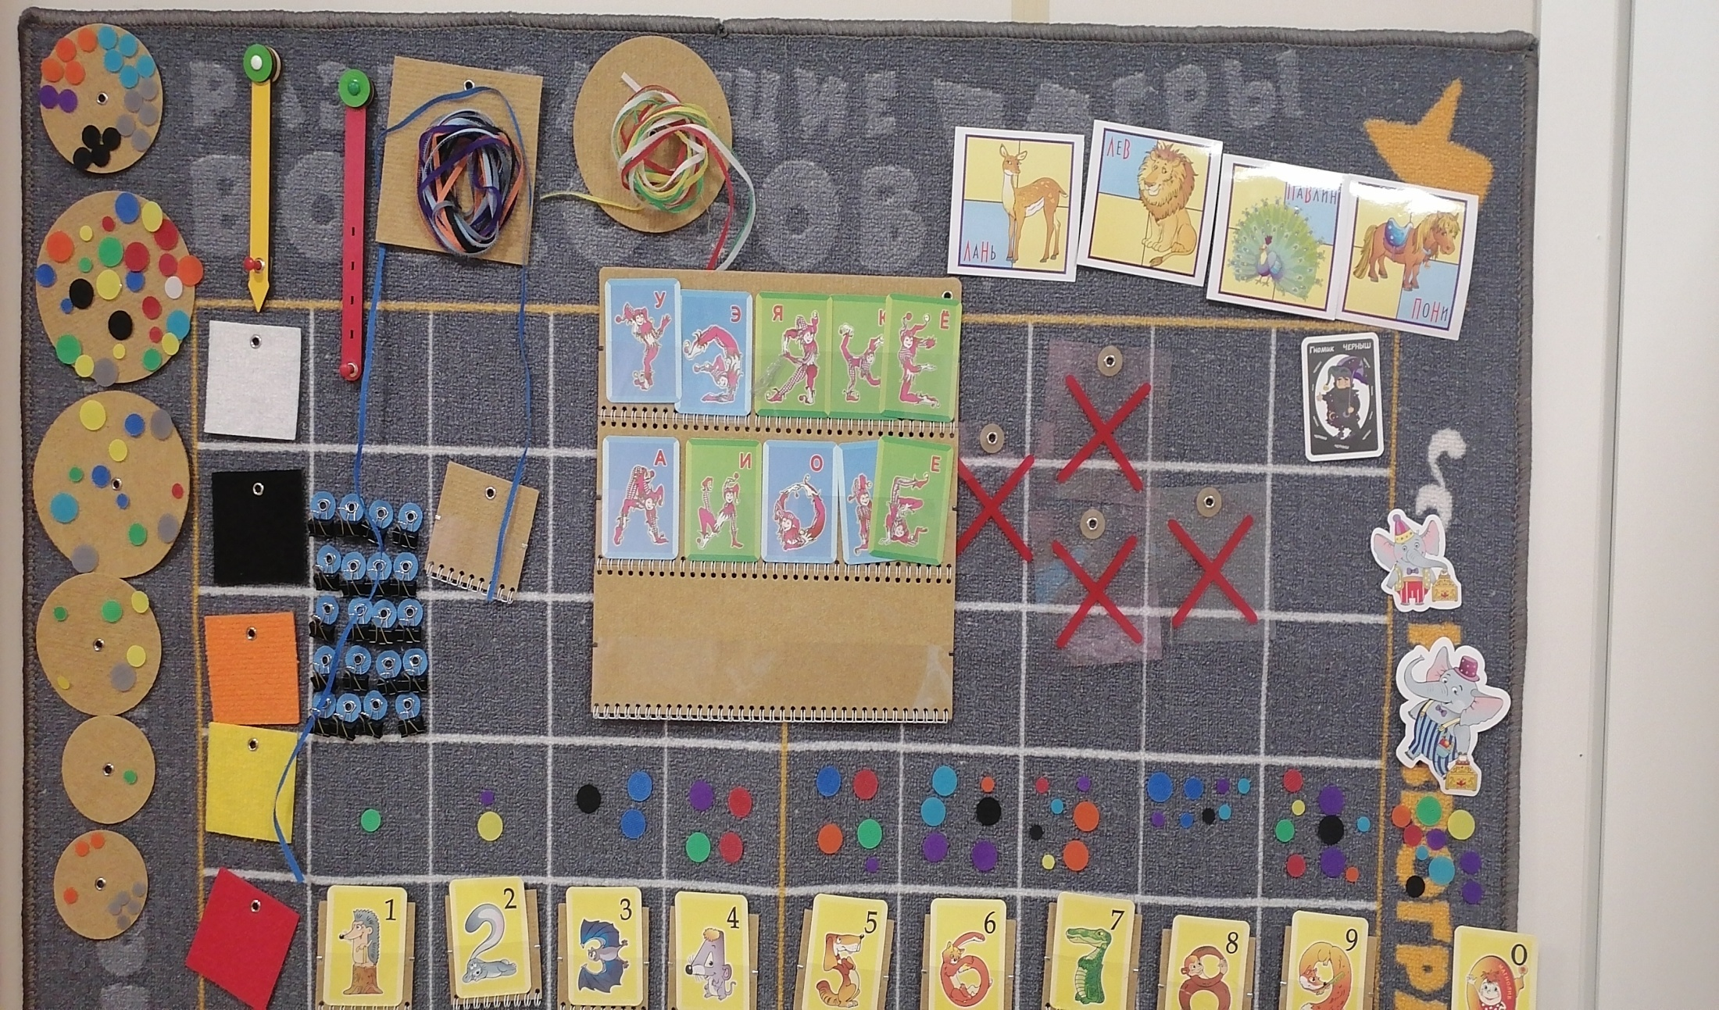
«Коврограф Ларчик»

Slide 3
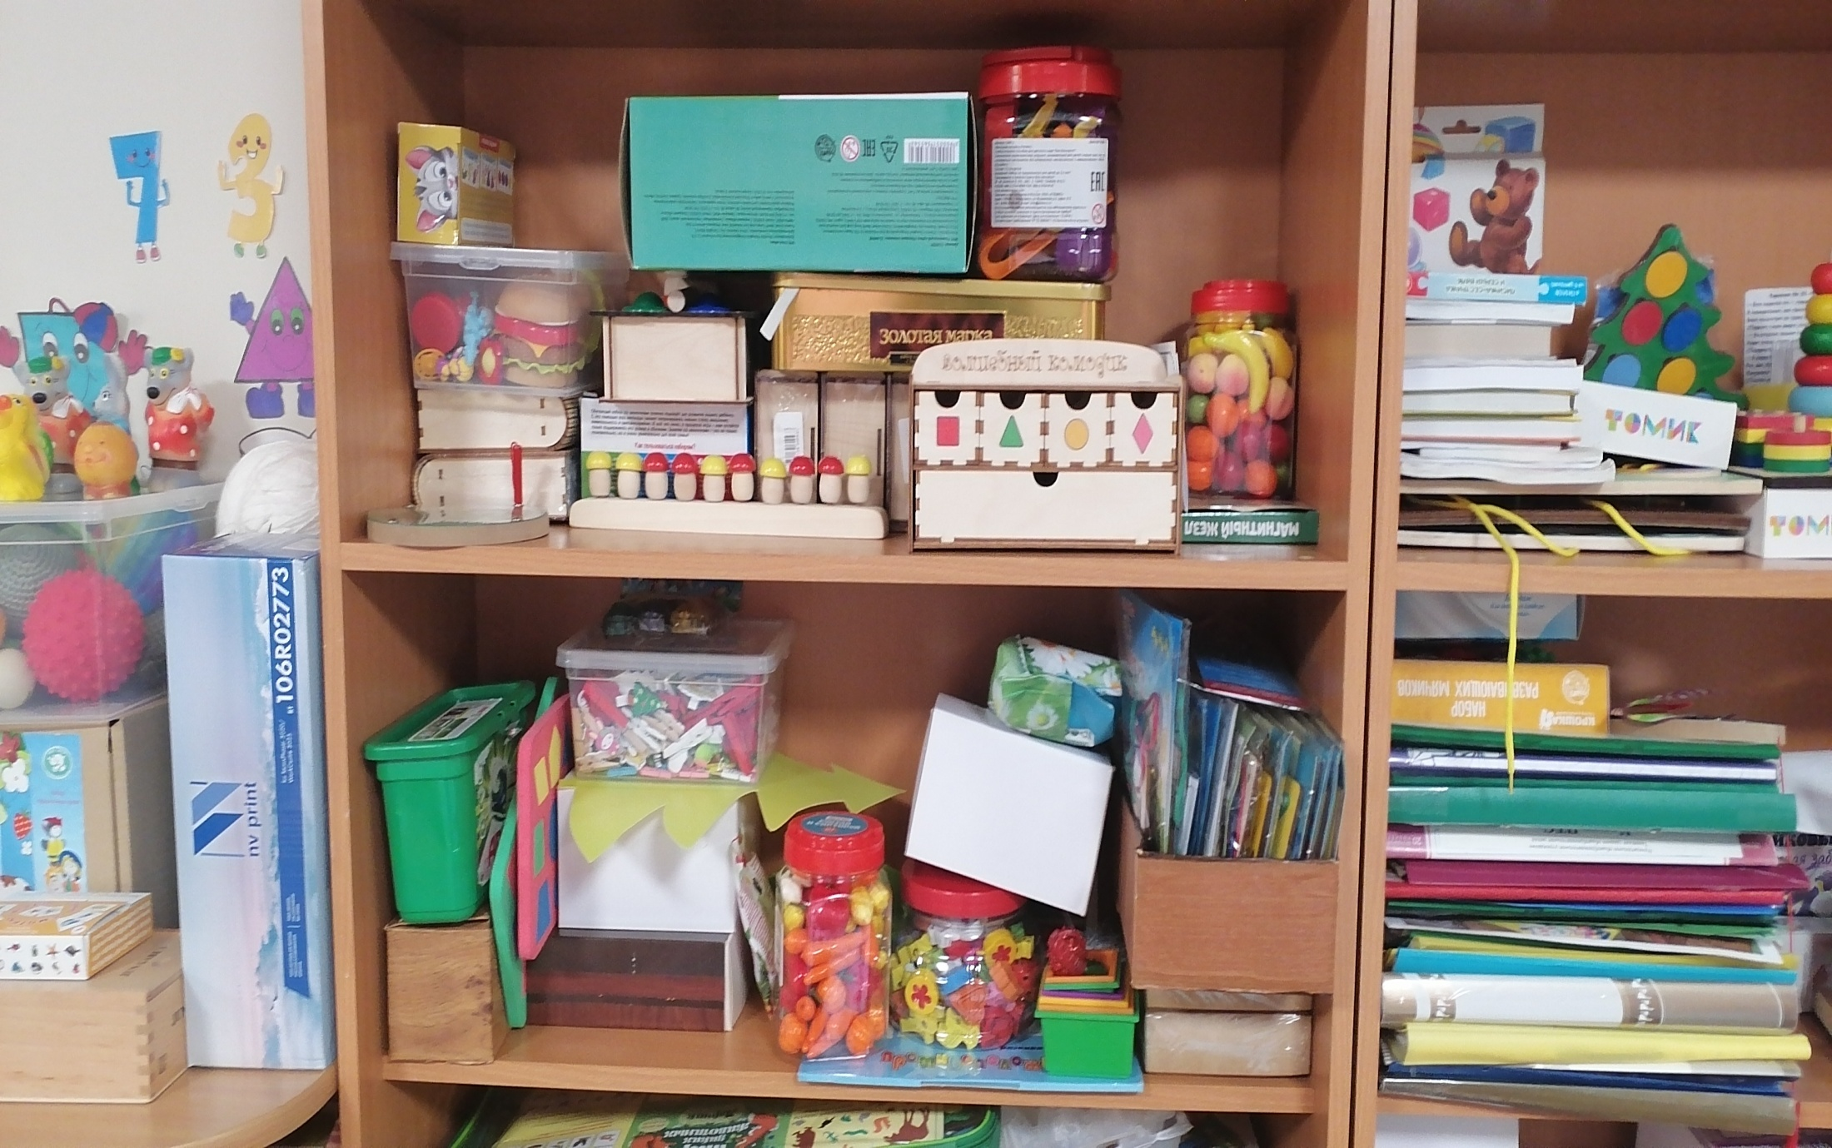
Счетный материал

Slide 4
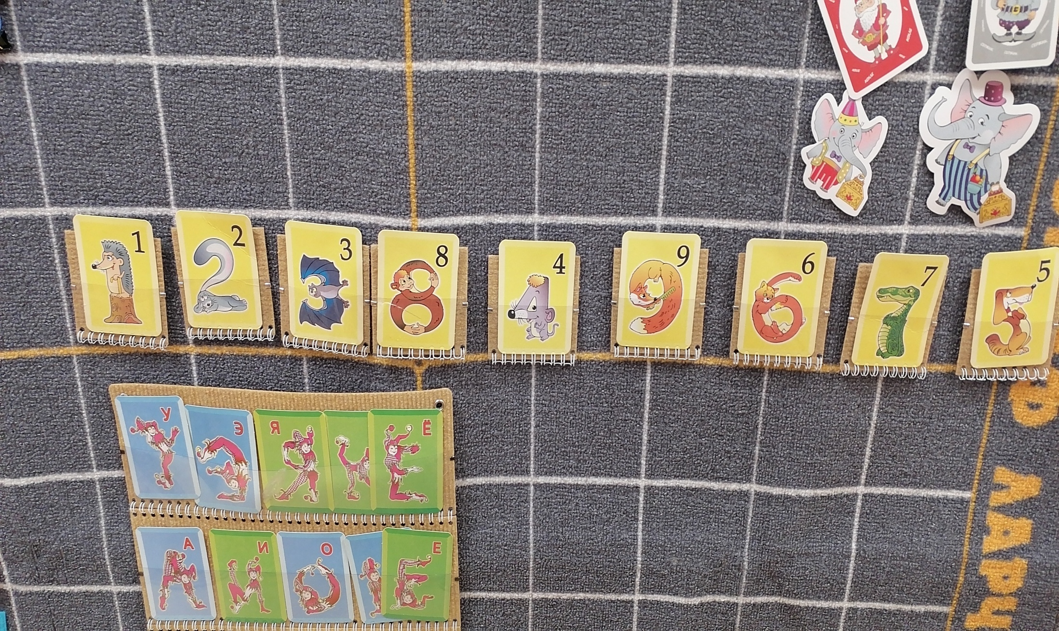
Счет по порядку, самостоятельная работа. Нарушение после «3»

Slide 5
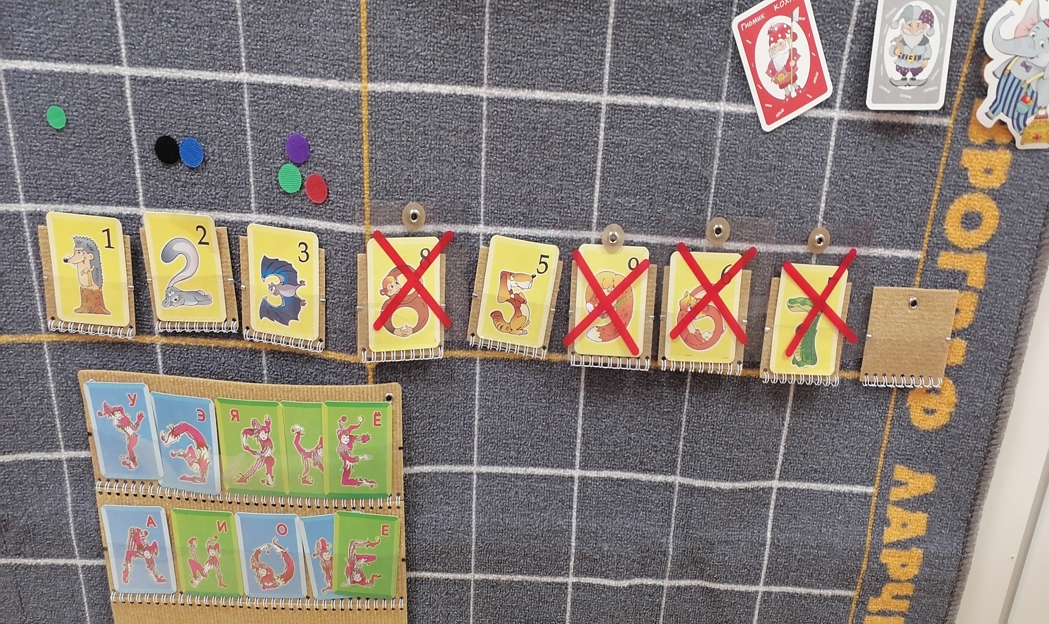
Определение ошибки по пересчету

Slide 6
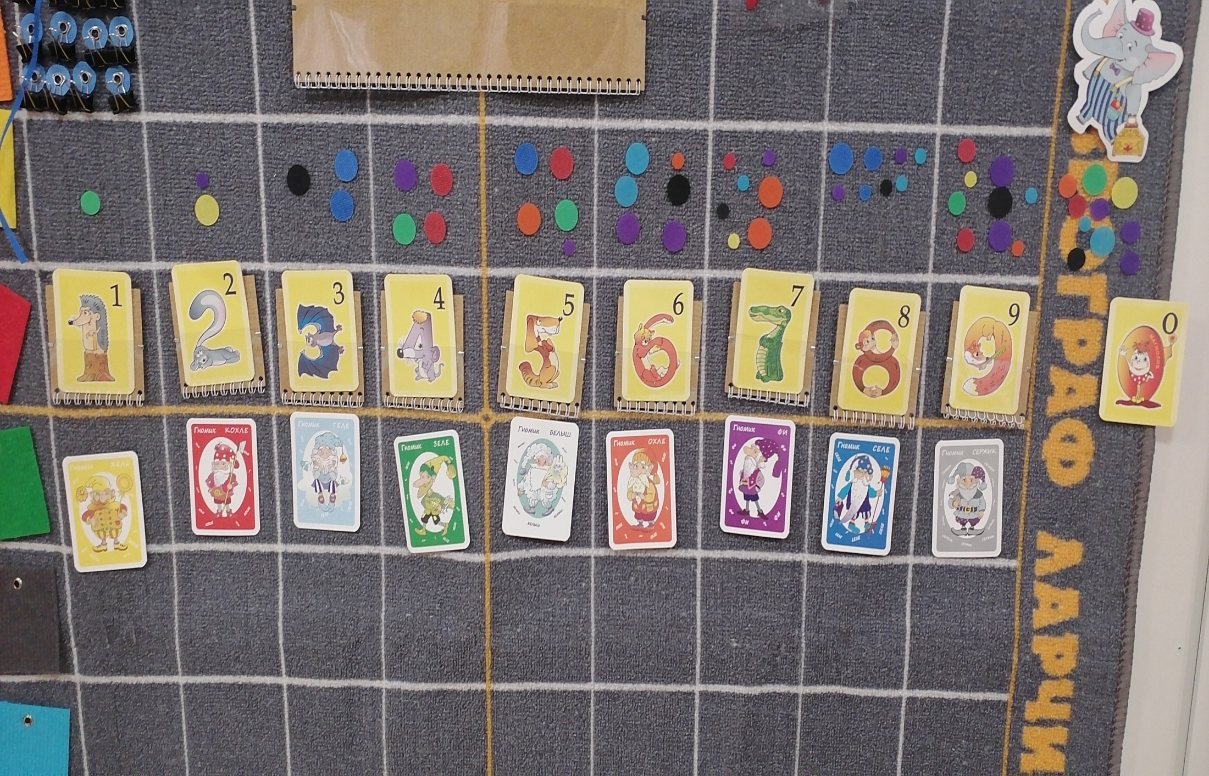
Итог занятия

